Slide 1
Introductiedag Algemeen Vrijwilligers
Welkom!

Slide 2
Programma
Presentatie
Rondleiding over het schip
Voorbeeldcases
Afsluiting

Slide 3
Introductievideo
MPS de Zonnebloem
https://vimeo.com/manage/videos/1018302449/0469215567
Notes:
Je kan hier direct op de knop klikken

Slide 4
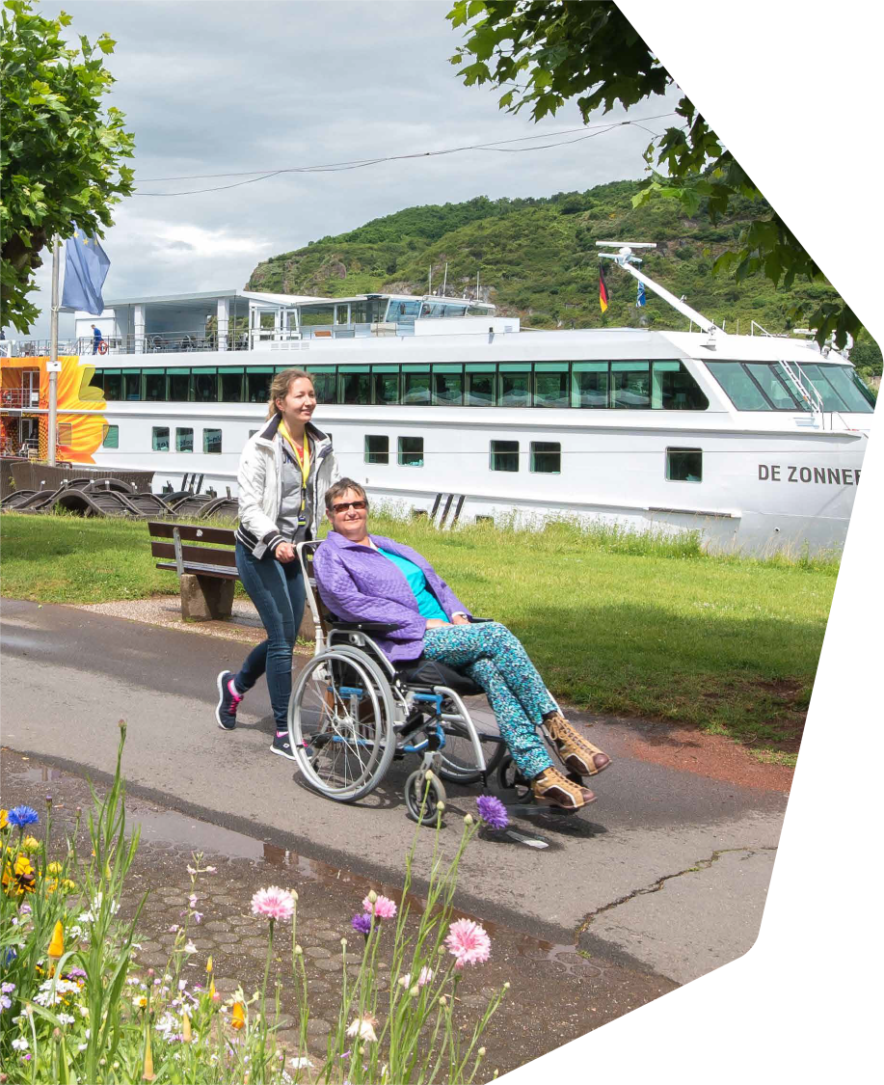
MPS de Zonnebloem
Er kan zoveel meer dan je denkt!
42 vaarweken
64 vrijwilligers
69 gasten
Mensen met een lichamelijke beperking

Slide 5
Functies aan boord - binnendienst
Zorgcoördinator
Reiscoördinator
Horecacoördinator
Chefs

Slide 6
Functies aan boord - buitendienst
Kapitein-manager
Kapitein
2e kapitein
Stuurman
Machinist
Matrozen

Slide 7
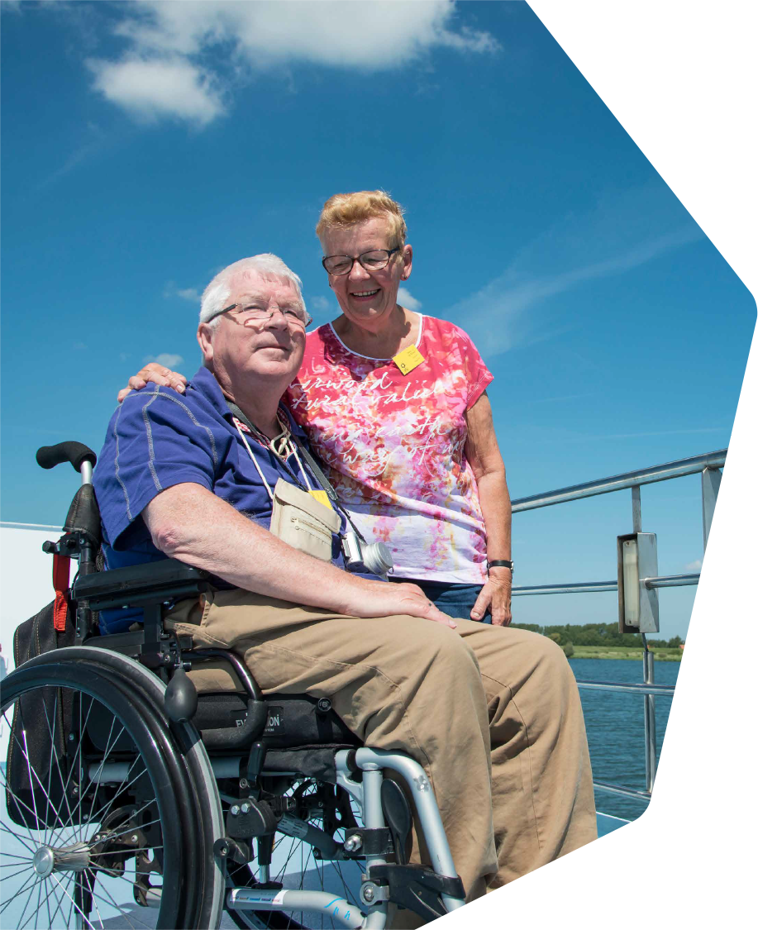
Functies aan boord - vrijwilligers
Staf: Hoofd Vakantie, Hoofd Facilitair, Hoofd Verpleging en arts
Algemeen vrijwilligers
Zorgvrijwilligers

Slide 8
Functies aan boord - algemeen vrijwilliger
Restaurant
Omloop
Afwas
Receptie
Boordwacht
Koffiecorner
Bar
Kapper
Fysiotherapeut
Let op: je geeft alleen je voorkeur door!

Slide 9
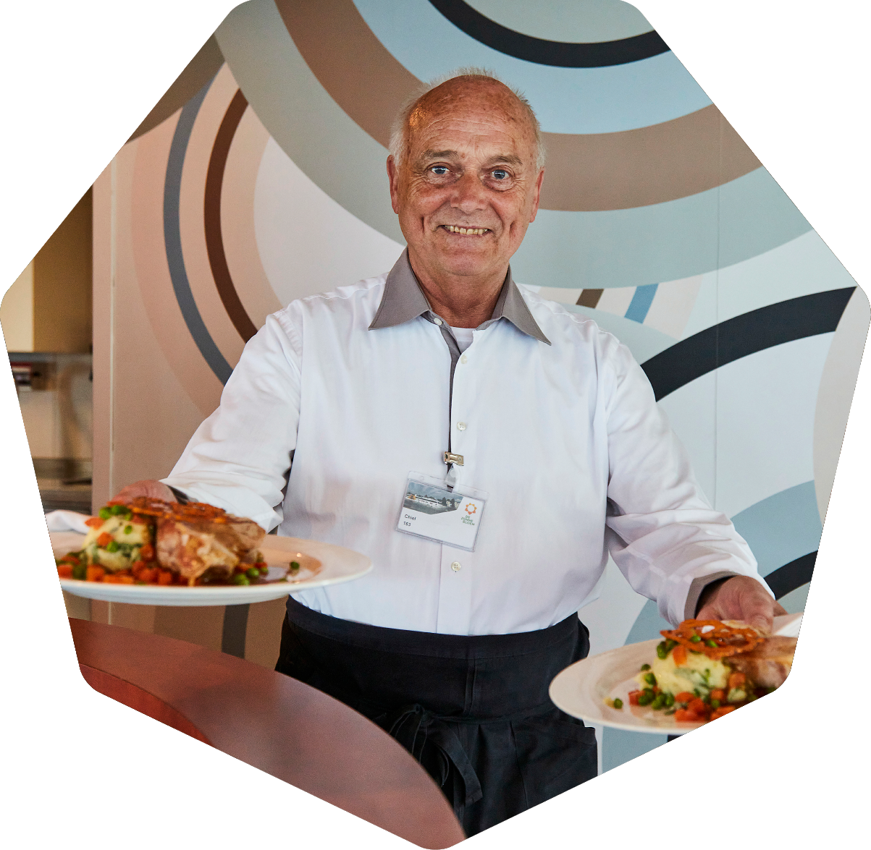
Algemeen vrijwilliger in…
Het restaurant
In een team van 12 vrijwilligers (inclusief omloop)
Ontbijt / lunch / diner

Slide 10
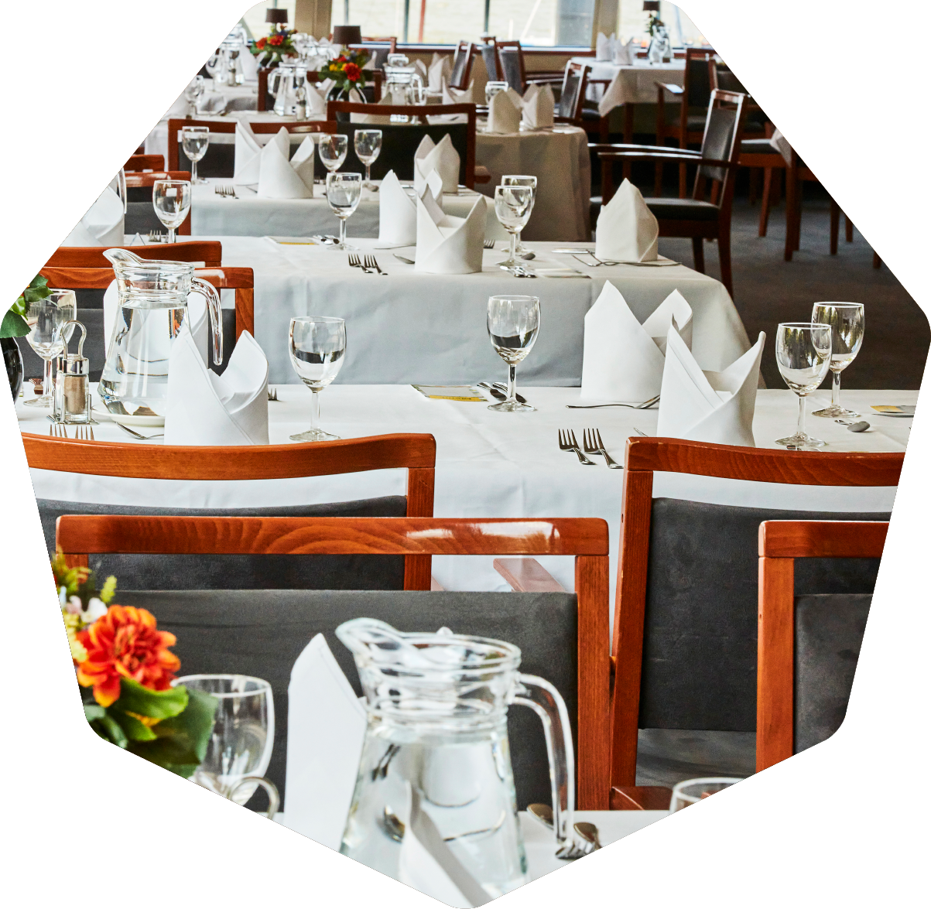
Algemeen vrijwilliger in…
De omloop
Onbijtdienst met 3 vrijwilligers

Slide 11
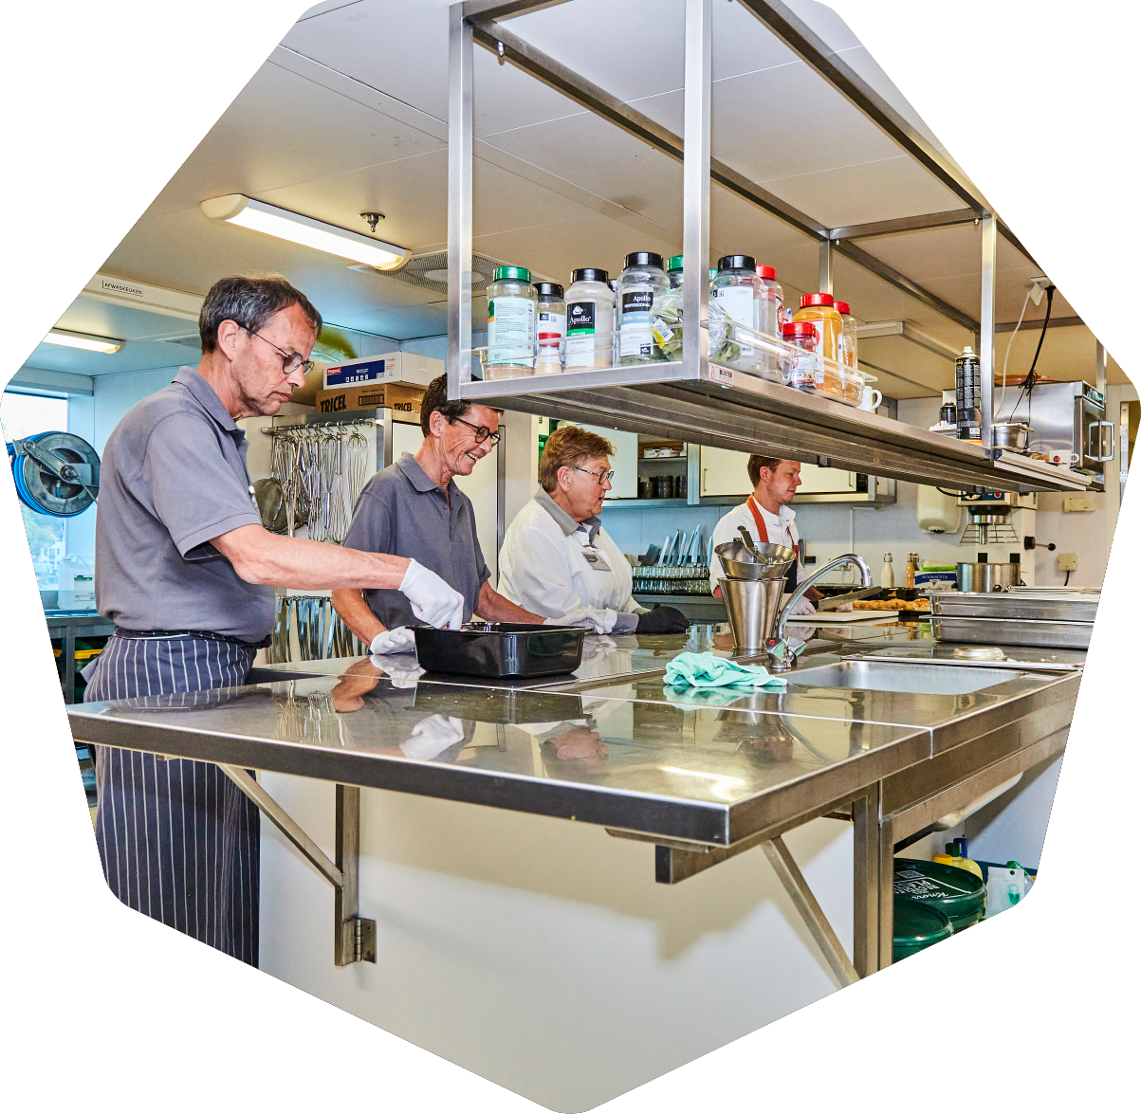
Algemeen vrijwilliger in…
De afwas
In een team van 4 vrijwilligers

Slide 12
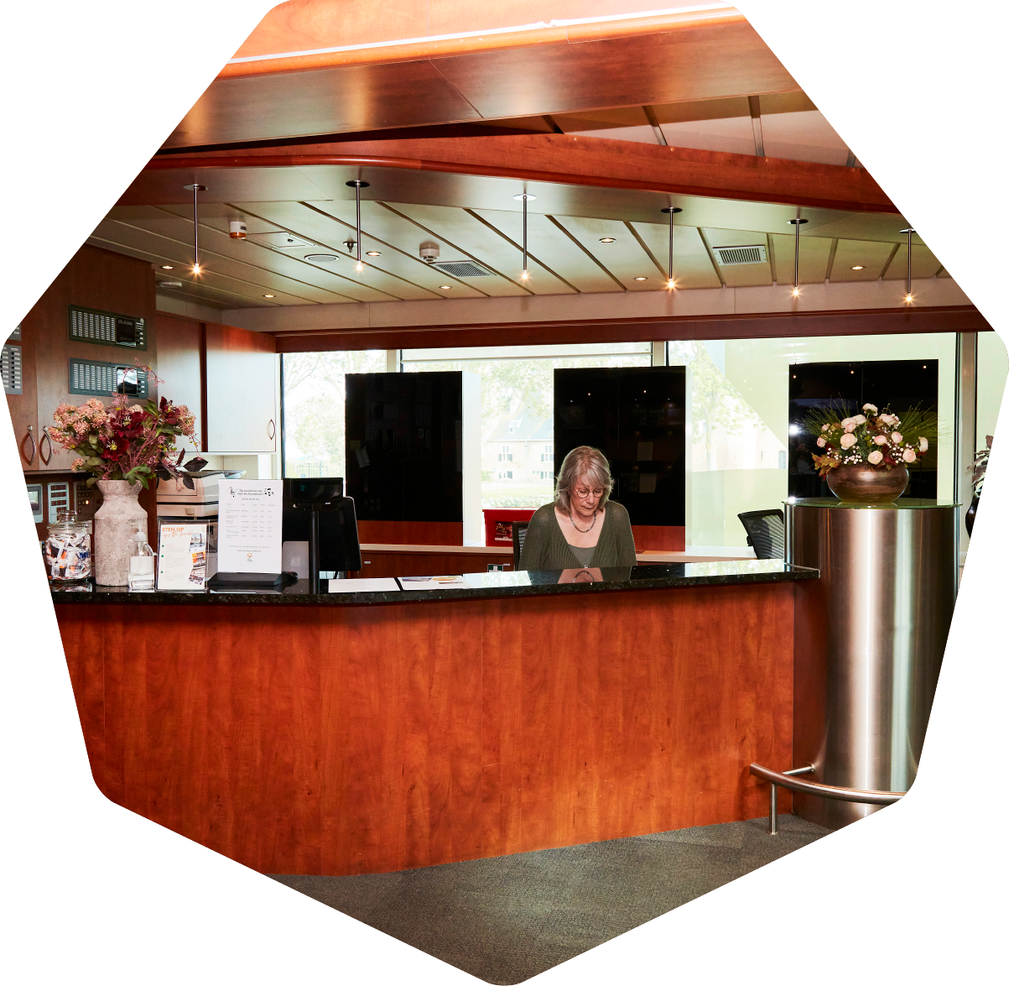
Algemeen vrijwilliger in…
Receptie
In een team van 5 vrijwilligers
Receptiedienst én schoonmaakwerkzaamheden
Nachtdienst

Slide 13
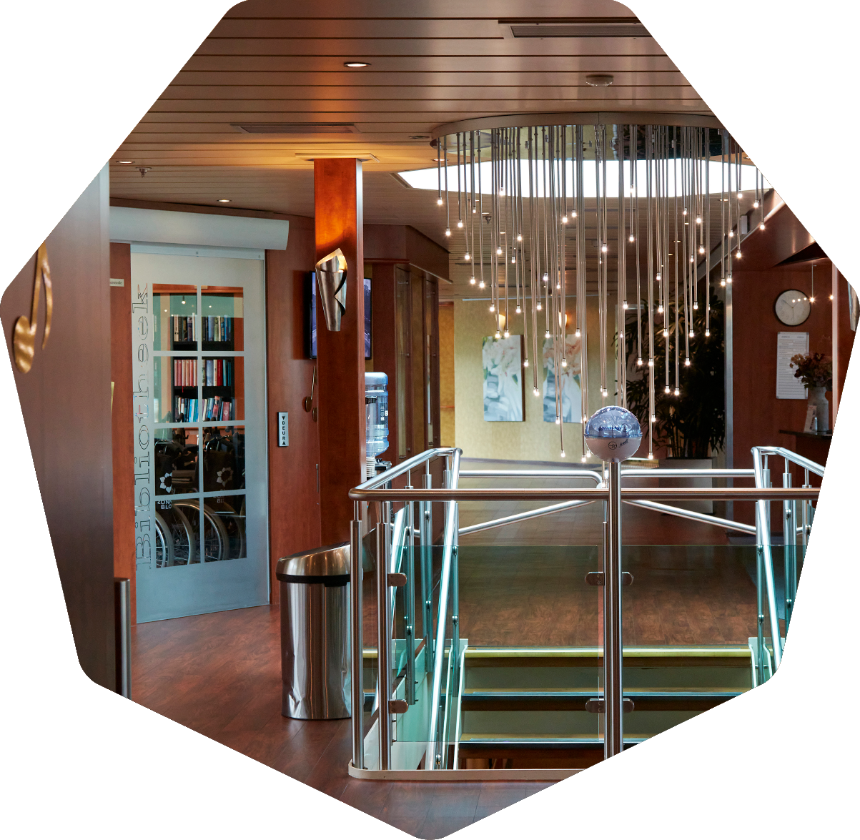
Algemeen vrijwilliger in…
De boordwacht
In een team van 5 vrijwilligers
Boordwachtdienst én schoonmaakwerkzaamheden
Nachtdienst

Slide 14
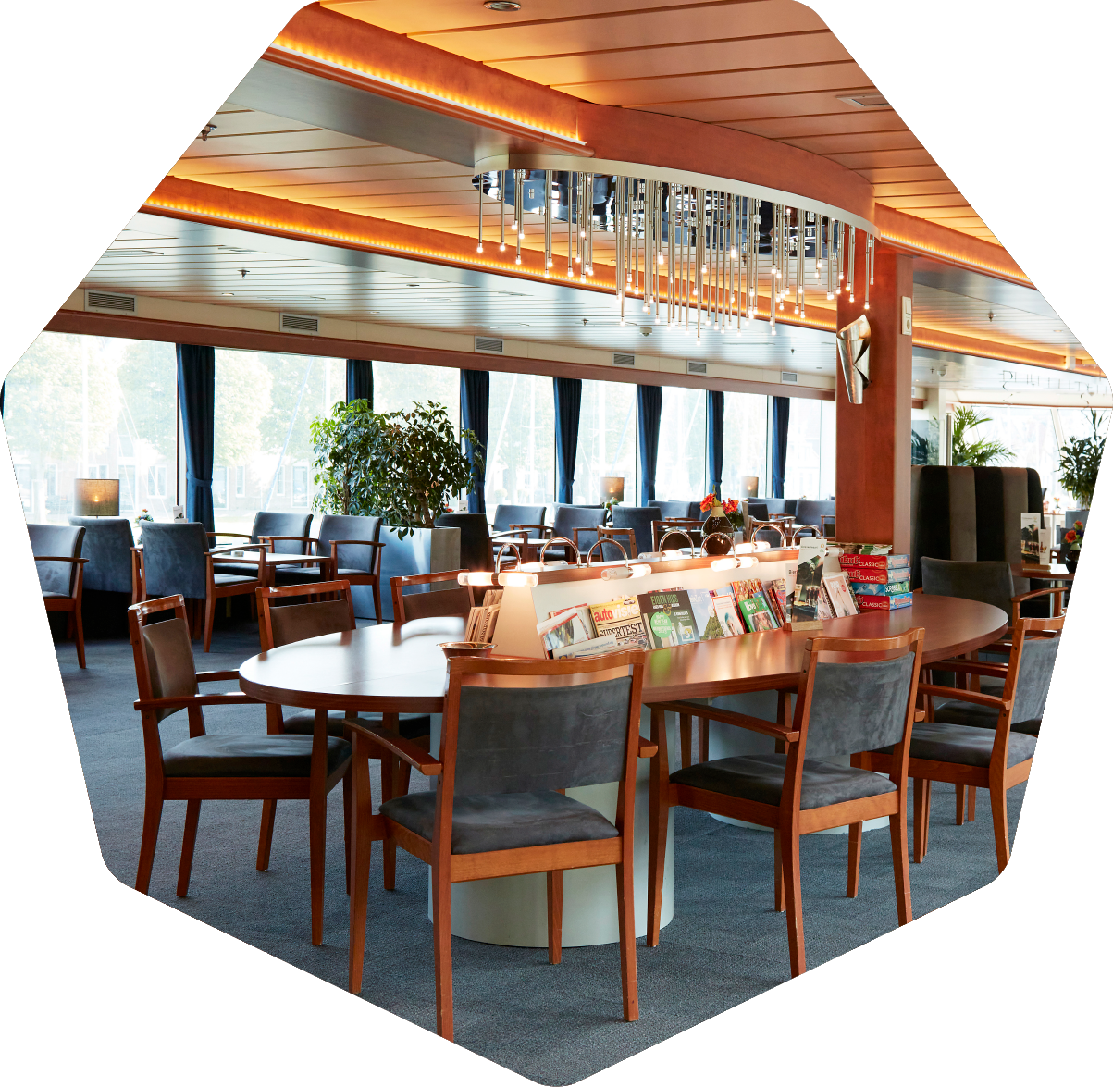
Algemeen vrijwilliger in…
De koffiecorner
Zelfstandig
Dagelijks 3 koffierondes

Slide 15
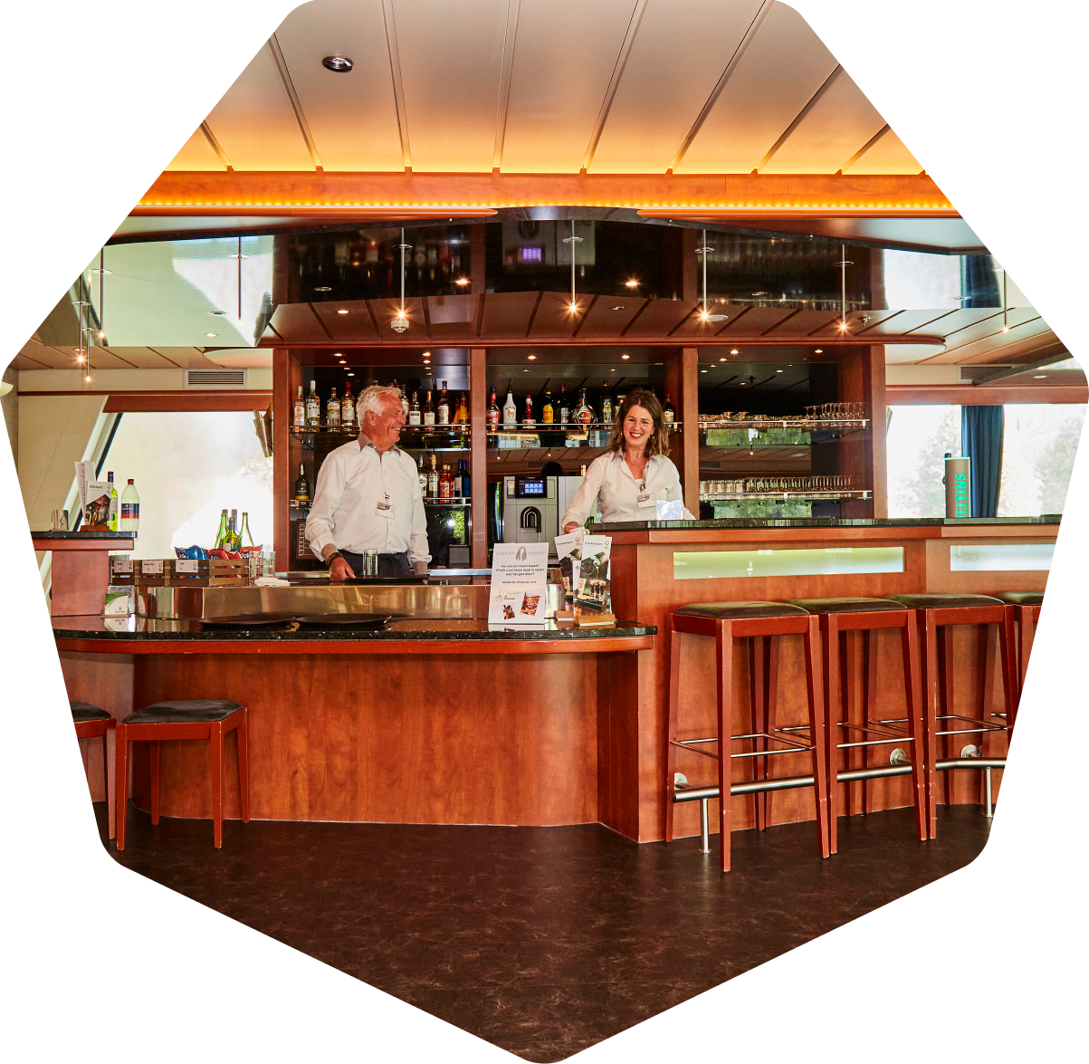
Algemeen vrijwilliger in…
De bar
In een team van 3 vrijwilligers
Kapper
11.00 tot 12.00 16.00 tot 18.00 20.00 tot 00.30

Slide 16
Staf = het aanspreekpunt
Hoofd vakantie > Restaurant en omloop
Hoofd facilitair > Boordwacht, receptie, koffie corner en bar
Hoofd verpleging > verantwoordelijk voor de zorg en het hoofddek
Eerstejaarsgesprekken

Slide 17
Maandag op MPS de Zonnebloem
10.30
aankomst eerstejaarsvrijwilligers
11.00
eerstejaarsrondleiding
11.45
presentatie Hoofd Vakantie in restaurant voor alle vrijwilligers
Instructie per functie op verschillende tijdstippen
16.45
proost in de salon
18.00
aan tafel voor het diner

Slide 18
Een dag op MPS de Zonnebloem
07.30
ontbijt met alle vrijwilligers
08.00
start werkzaamheden
11.30 - 12.30
lunchbuffet
13.30
passagieren
17.15
vooreten (restaurant, afwas en nachtdienst)
18.30
diner
variërend avondprogramma

Slide 19
Zaterdag op MPS de Zonnebloem
07.00
ontbijt met alle vrijwilligers
07.30
start werkzaamheden
09.30
start uitschepen
+/- 11.00
Gezamenlijke afsluiting in salon

Slide 20
Tijd voor de rondleiding

